Slide 1
디지털 방송

Slide 2
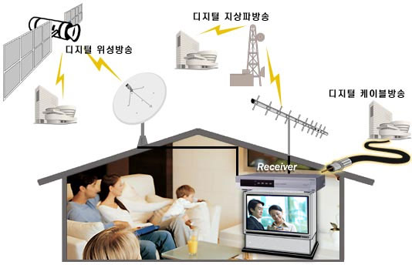
디지털 방송
기존의 아날로그 방송과 달리 방송 프로그램 및 데이터 등을 디지털 형태로 압축
하여 방송사가 내보내면 각 가정에서 TV등 디지털 방송 수신 기기를 통해 시청
영상, 음향 및 데이터를 포함하는 고품질의 다양한 멀티 미디어 콘텐츠를 다수의
시청자가 언제 어디서나 선택적으로 동시에 편리하게 이용할 수 있도록 함
출처 : http://www.humaxdigital.com/kr/digital.php

Slide 3
디지털 방송
아날로그 정보를 디지털화 한 후 압축
취급 할 수 있는 정보가 많아짐
기술의 발달로 인해 발달된 기능
OS기술(디지털 기술에 기반) + 디지털 기술
높은 품질의 서비스 제공
화상 또는 음성 정보
뛰어난 해상도, 화질, 음향
위성을 통한 인터넷 서비스
케이블을 통한 VOD 서비스
VOD(Video On Demand)

Slide 4
지상파 방송
신호를 송출하는 안테나를 지상에 세워 전파를 송출하고 이를 수신하는 안테나
역시 지상에 세워 전파를 수신
대부분 공적 재원과 광고 재원을 바탕으로 운영되며 프로그램 시청에 따른 요금을
부과하지 않기 때문에 방송 서비스의 근간을 형성하고 있는 기간 방송일 뿐 아니라
강력한 사회적 역할을 수행
2012년도 까지 30MHz ~ 300MHz의 무선주파수와 1~ 10 미터의 파장을 가진
초단파(VHF, Very High Frequency)를 사용 하였으나 2012년 12월 31일 부로
디지털 전면 전환에 따라 아날로그 방송의 송출이 중단됨

Slide 5
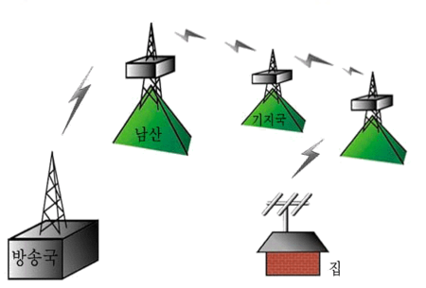
지상파 방송
출처 : http://koreasatellite.co.kr/satellite/sub4_2.htm
방송국에서 방송 신호를 송출하는 안테나를 통해 전파를 송출 하면
전파를 수신하는 지상파 안테나에 수신이 되면 방송신호를 받을 수 있음
■ 전파의 종류
- 직접파 : 다른 곳을 거치거나 반사 되지 않고 직접적으로 전달되는 전파
- 지표파 : 지표를 타고 전송되는 전파
- 반사파 : 산이나 건물들에 반사된 전파

Slide 6
디지털 지상파 방송
기존의 아날로그 방송에 있었던 노이즈나 고스트 현상이 없어지고 깨끗하고
선명한 화질을 볼 수 있음
유한의 자원인 주파수 채널을 효과적으로 이용할 수 있는 다채널 방송, 낮은 신호
세력에도 깨끗한 화질을 수신할 수 있는 디지털 신호 특정을 가짐
과거 아날로그 방송 시절에 2채널의 스테레오(STREO) 음향만 지상파TV로 수신이
가능 했지만 디지털로 전환되면서 5.1채널 음향이 포함된 방송을 송출 가능하게 함
고령자나 장애인들을 위한 해설 방송을 부가적으로 볼 수 있는 기능뿐 아니라
EPG(Electronic Program Guide)라 불리는 1주일 정도의 편성표와 프로그램 정보를
미리 볼 수 있음

Slide 7
종합편성 채널 VS 지상파
종합편성 채널?
케이블TV와 위성 방송, IPTV 등을 통해 프로그램을 방송하는 채널
공통점
보도뉴스, 드라마,교양 오락,스포츠 등을 포함한 모든 장르의 프로그램 편성
정규 방송을 끊고 특보를 보냄
한국 만화 영화의 의무 편성 대상에 포함됨
방송통신 위원회 인증 긴급 재난 방송사로 지정됨
차이점
■ 종합편성 채널
- 지역 방송국이나 지역 민방이 없으며 지역 광고를 제외하고는 전국적으로 똑같은 내용이 송출됨
- 중간광고가 허용됨
- 라디오 방송을 겸영하지 않음
- 방송사 주최의 연예대상, 연기대상을 개최하지 못함

Slide 8
케이블 방송
유선 케이블로 TV를 시청하는 방식
HFC(Hybrid Fiver Cable) 전송 망을 통하여 영상, 음성 신호뿐 아니라 VOD,
케이블 인터넷 및 인터넷 전화와 결합하여 다양한 융합 형 서비스를 제공
지상파 방송 재송신 + 자체 케이블 채널 => 요금이 비쌈
프로그램을 제공하는 회사인 PP와 PP가 프로그램을 전송하는 회사(SO)가
구분되어 있음(지상파는 프로그램을 만드는 회사가 전송)
PP(Program Provider)
케이블TV 프로그램을 제작, 구매하여 SO를 통해서 송출
Mnet, OGN, tvN등
SO(System Operator)
케이블TV 가입자에게 PP가 만든 프로그램을 케이블 망을 통해 전송
CJ헬로비전, 현대 HCN 등
NO(Network Operator)
케이블망을 통해 SO와 케이블 가입자 사이를 연결
KT, 파워콤 등

Slide 9
케이블 방송
<케이블TV 산업 구조>
PP
(프로그램 공급)
SO
(프로그램 송출)
케이블TV
가입자
NO
(전송망
임대)
SO가 대부분 자체 전송망을 구축하기 때문에
NO의 입지가 줄어들게 됨
SO가 어떤 PP를 송출할지에 대한 권리를 가지고 있기
때문에 갑의 위치에 있음
PP는 각각의 매체에 맞는 형태로 콘텐츠를 가공해서 보낼 수 있어서 그저 무시할 수는 없음
(SO, Sky Life, IPTV, DMB 등)
IPTV, Sky Life의 등장으로 SO는 더 이상 시장 독점을 할 수 없게 됐고 자리를 위협 받음

Slide 10
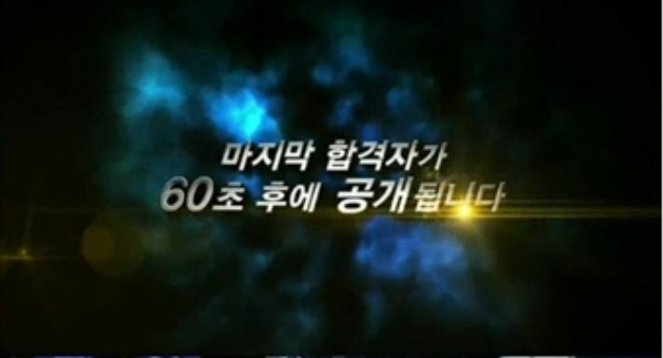
케이블 방송
지상파 방송보다 난시청 문제가 적음
제공하는 채널의 수가 많아서 사용자의 기호에 맞는 채널을
골라볼 수 있음
방송 중간에 광고 시간을 넣어서 많은 상품이나 기업 정보를 노출 시킬 수 있음
많은 채널을 HD로 내보냄
▲케이블 방송 프로그램<슈퍼스타K> 방송 중
중간 광고를 내보내기 위한 장면

Slide 11
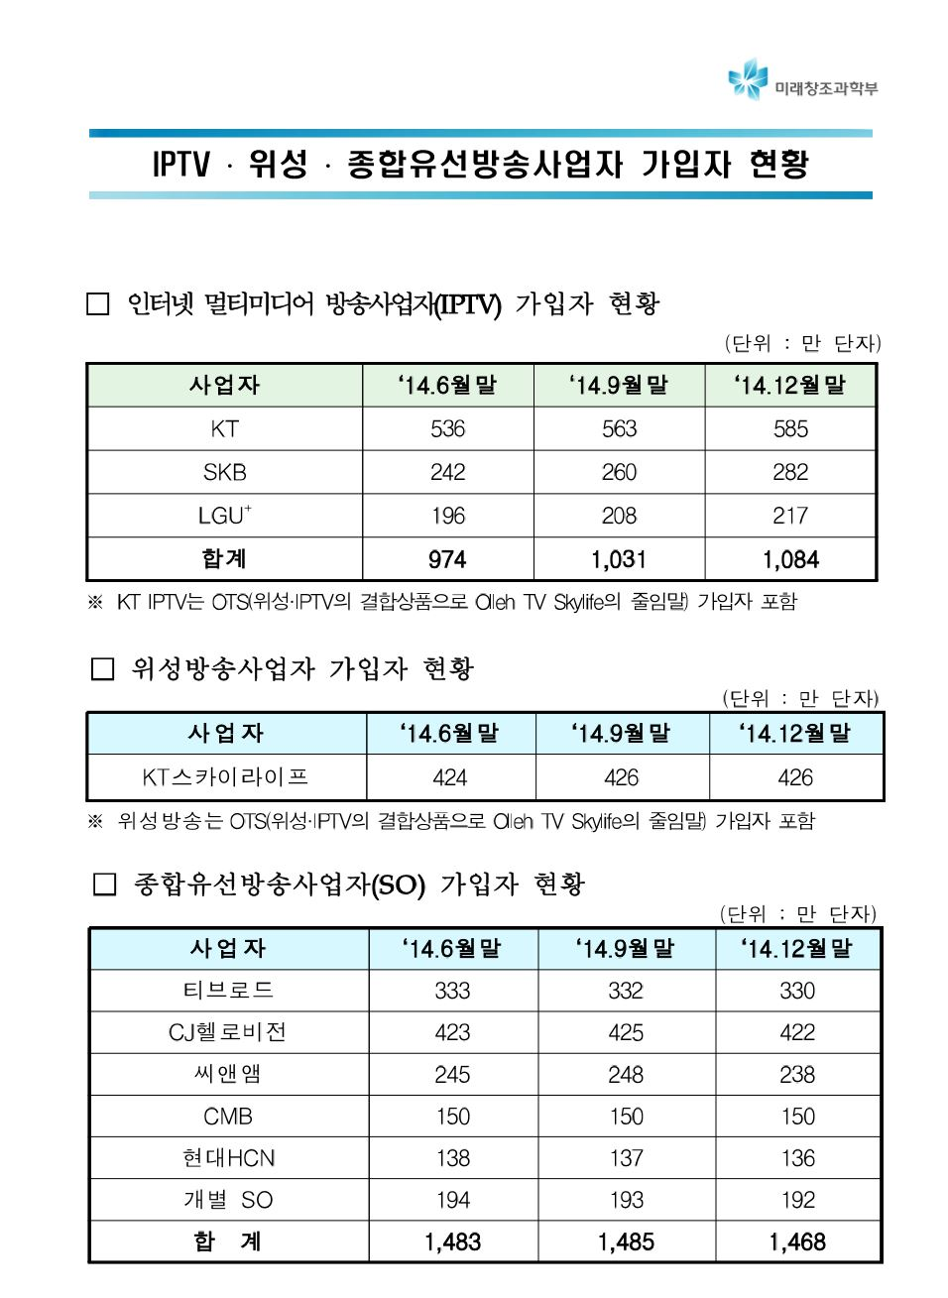
케이블 방송
지상파와 재송신 문제를 가지고 꾸준히
분쟁이 일어남
지상파 : 케이블TV등 유료 방송은
저작권료를 지급하지 않으면 재송신을
중단 해야 한다고 주장.
이는 지상파 방송사들의 권리만 강조되고
시청자의 권리와 불편 고려X
IPTV의 등장으로 좁아지는 입지
IPTV는 인터넷 서비스와 방송 상품의
할인 제도 도입으로 가입자가 증가하는
추세

Slide 12
위성 방송
지상파 방송의 한계를 극복하기 위해 적도 상공 약 3만 6000km 궤도상에
위치한 방송위성을 통해 초고주파를 사용하여 광범위한 지역에 프로그램을 송출하여
지상국이나 위성 안테나를 통해 수신
설치의 높은 비용과 서비스 내용 문제(디지털전이, 채널 개수)로 부각 되지 않다가
디지털 압축 기술의 보편화와 고출력화, 저렴한 수신기 개발로 보편적 방송매체로
인정 받음
디지털 방식의 전송 방식으로 다 채널 서비스를 제공하게 됨

Slide 13
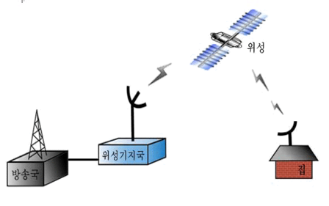
위성 방송
위성에서 프로그램을 전송 받아서 프로그램의 주파수를 변환하고 신호를 증폭
시켜서 다시 지상으로 쏘아 보내며 위성에서 보낸 신호를 지상에서 안테나를
이용하여 수신 – 개별 수신, 공동 수신
개별 수신 : 소형 안테나를 사용하여 일반 가정에서 직접 수신하는 방식
공동 수신 : 대형의 안테나를 갖춘 대규모 수신 설비를 이용해 수신 받아 케이블 등의
유선 망을 이용하여 각 가정에 전송하는 방식
출처 : http://koreasatellite.co.kr/satellite/sub4_2.htm

Slide 14
위성 방송
한 위성이 전역에 걸쳐 고른 방송 서비스를 제공하여 지역 구분 없이 동일한
방송 서비스를 제공
우주 공간에 위성이 위치해서 전파가 산악이나 고층 빌딩에 차단 되는 일이 적어
난시청 문제 축소
지역마다 기지국을 세우는 것이 아니라 경제적
넓은 주파수 대역을 가지고 있어서 TV방송 외에 새로운 방송 서비스 제공
지상의 재해에 영향을 받는 일이 적음
위성의 고장 시에 수리하기에 어려움을 겪음
전파 거리가 길어서 전파 손실이 커지므로 고출력 송신기와 수신을 위한 장비가
필요해 비용이 소비됨

Slide 15
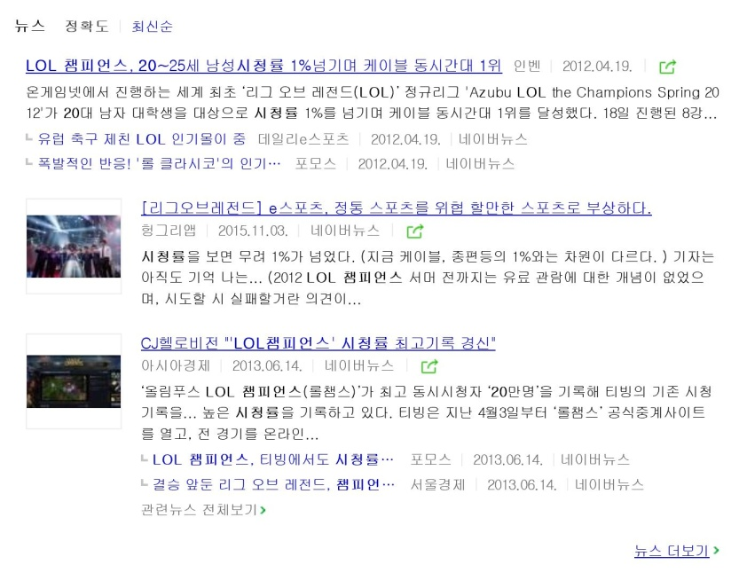
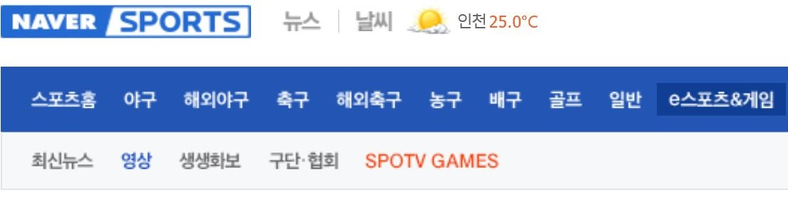
게임 방송
출처 : http://sports.news.naver.com/esports/index.nhn
https://search.naver.com/search.naver?sm=tab_hty.top&where=
nexearch&ie=utf8&query=LOL%EC%B1%94%ED%94%BC%EC%96%
B8%EC%8A%A4+20+%EC%8B%9C%EC%B2%AD%EB%A5%A0
우리 나라에서는 2000년대 중반 까지만 해도 지상파, 케이블 채널에서 게임 방송을
내보냈지만 현재는 케이블 채널에서만 이루어짐
대표적인 게임 전문 방송국 OGN
콘텐츠를 케이블TV, IPTV, 위성방송, 온라인 , 모바일 플랫폼에 맞게 서비스 함
게임과 관련된 모든 프로그램을 자체 제작하여 방송에 내보냄
10대, 20대 남성 시청률 1위를 한 통계가 있음
인터넷에서 쉽게 다시 보기를
할 수 있음 (접근이 용이)

Slide 16
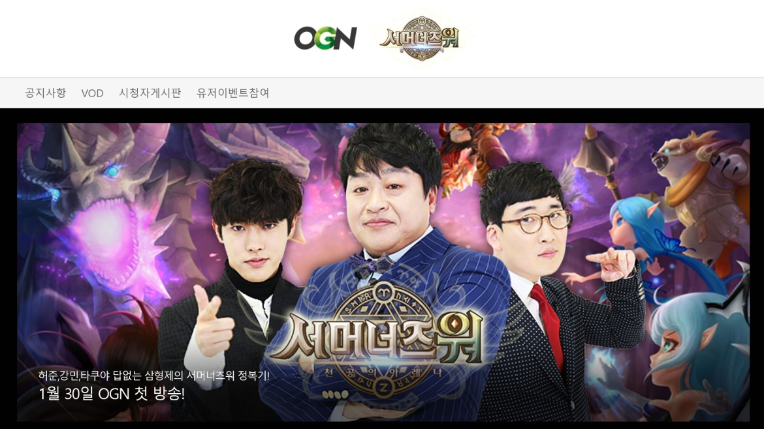
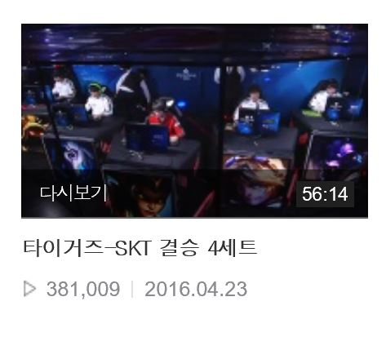
게임 방송
생방송으로 중계하는 프로그램이 많으며 프로그램 중간에 앞서 말한 광고가
노출 되며, 다양한 상용 게임들의 광고 또한 활발하게 내보내짐
게임을 즐겨 하고 e스포츠를 관심을 가지고 보는 사람들이 자연스럽게 집중을
하는 채널이므로 출시 예정인 게임의 광고를 이 채널을 통하여 노출 시키면
좋은 영향을 끼칠 것임
▲ 생방송으로 진행된 게임 경기의
다시 보기 조회수가 38만을 넘었다
▲ 모바일 게임 플레이 프로그램
출처: http://sports.news.naver.com/videoCenter/index.nhn?uCategory=esports&category=lol
http://program.interest.me/ongamenet/conquerors

Slide 17
참고 문헌
지상파 관련자료
http://dtvkorea.org/?page_id=31070
http://blog.naver.com/zukmuk/100105919700
http://blog.naver.com/acidliquid/183310664
https://ko.wikipedia.org/wiki/%EC%A7%80%EC%83%81%ED%8C%8C
https://ko.wikipedia.org/wiki/%EC%A2%85%ED%95%A9%ED%8E%B8%EC%84%B1
케이블 방송 관련 자료
http://www.kcta.or.kr/
http://www.itooza.com/common/iview.php?no=0000000000000008992
http://www.kcc.go.kr/user.do?page=A05030000&dc=K05030000&boardId=1113&ctx=
ALL&searchKey=TITLE&searchVal=%EC%BC%80%EC%9D%B4%EB%B8%94
위성 방송 관련 자료
http://list.fairly.co.kr/003/t1/C0A7BCBAB9E6BCDBBCF6BDC5B1E2/list1/view3.php
http://ws.ajou.ac.kr/~sks88/stm/sympo99/sympo99_4.htm
http://iteam13.pbworks.com/w/page/
10921863/3-3%20%EC%9C%84%EC%84%B1%EB%B0%A9%EC%86%A1%EC%9D%98%20%ED%8A%B9%EC%84%B1
http://terms.naver.com/entry.nhn?docId=935845&cid=43667&categoryId=43667
http://terms.naver.com/entry.nhn?docId=570747&cid=46668&categoryId=46668

Slide 18
QnA

